Slide 1






$$p_{0}$$
$$p_{2}$$
$$p_{4}$$
y
$$p_{1}$$
$$p_{3}$$
$$p_{5}$$
x

Slide 2








$$ξ_{i+1}$$
$$ξ_{i+1}$$
$$ξ_{i+1}$$
$$ξ_{i}$$
$$ξ_{i}$$
$$p$$
x
$$p$$
x
$$p$$
y
y

Slide 3


$$p$$
$$p_{ref}$$

Slide 4
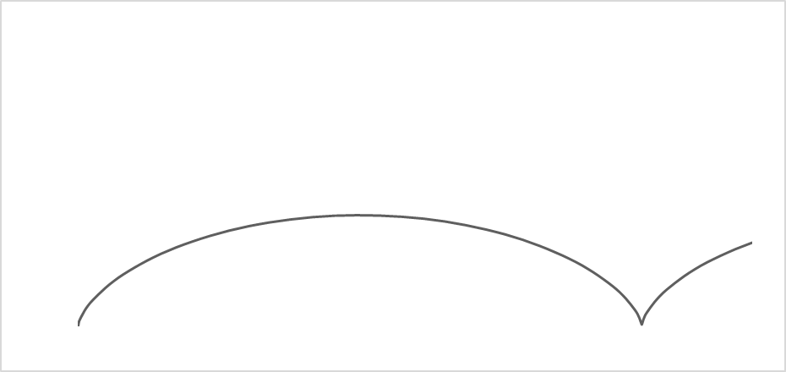
サイクロイド曲線
振り足

Slide 5
動いてほしい遊脚軌道
実際の遊脚軌道
振り足

